Slide 1



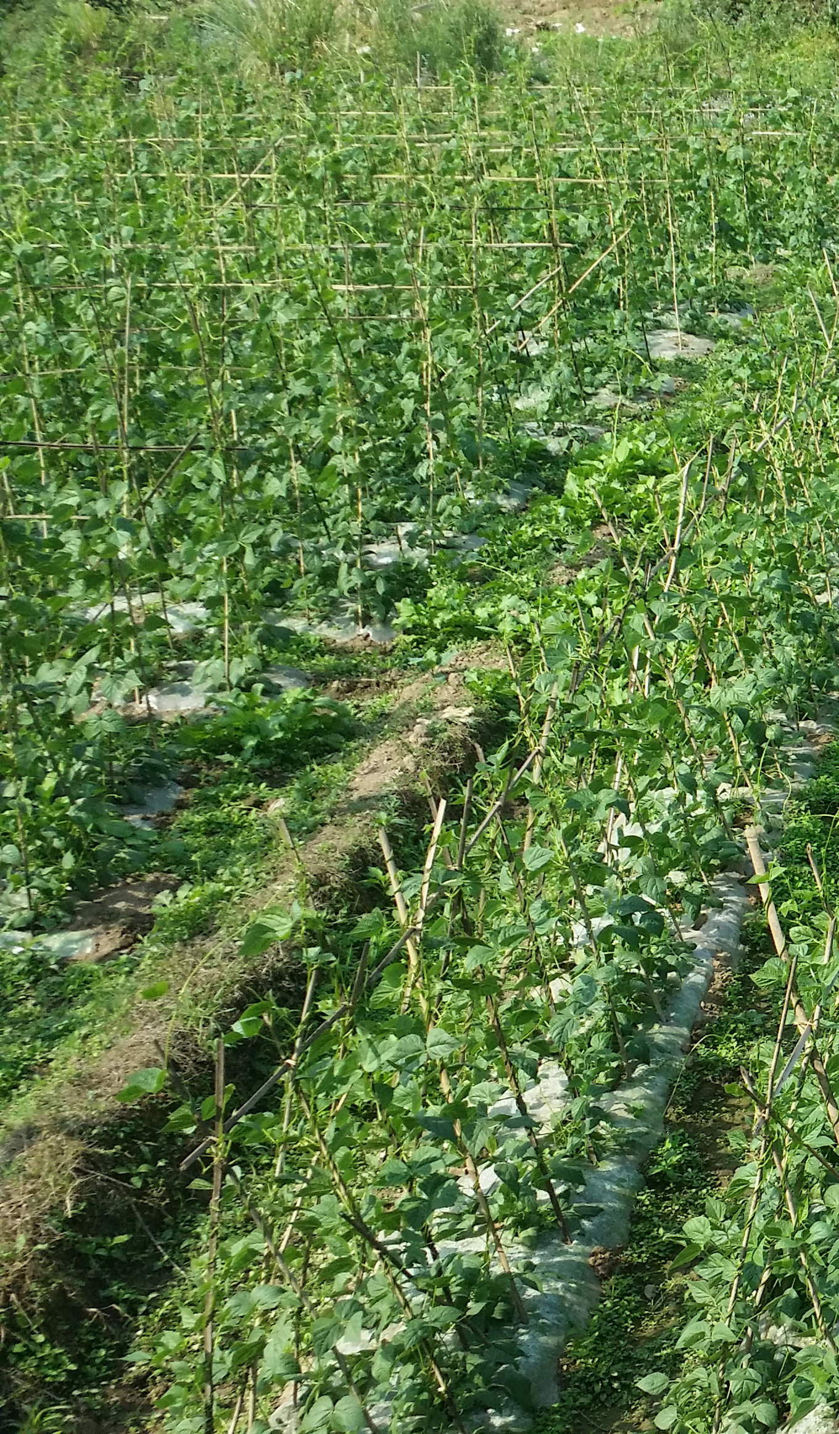
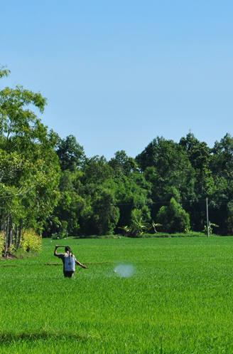
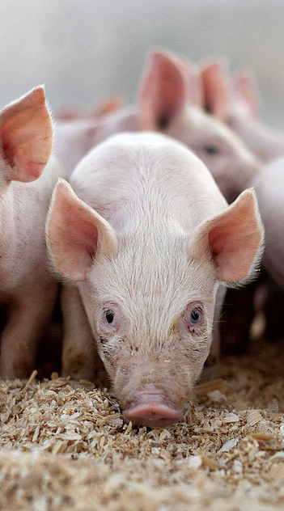
ການວິເຄາະສັນຍາການຜະລິດກະສິກຳ ຢູ່ໃນ ສປປ ລາວ
- ຖົ່ວເບີ, ເຂົ້າ ແລະ ໝູ -
ກອງປະຊຸມຂະແໜງການ ກະສິກໍາ ແລະ ພັດທະນາຊົນນະບົດ
27 ກັນຍາ, 2017

Slide 2
ທີມງານຄົ້ນຄວ້າ
ການສຶກສາຮ່ວມລະຫວ່າງ
2 ສະຖາບັນຄົ້ນຄວ້າຂອງ ສປປ ລາວ ແລະ ສສ ຫວຽດນາມ
ສູນຄົ້ນຄວ້ານະໂຍບາຍ ກປ
ສະຖາບັນຄົ້ນຄວ້າກະສິກຳ ແລະ ປ່າໄມ້ແຫ່ງຊາດ
ສູນຄົ້ນຄວ້ານະໂຍບາຍກະສິກຳ
ສະຖາບັນນະໂຍບາຍ ແລະ ຍຸດທະສາດ ກະສິກຳ ແລະ ພັດທະນາຊົນນະບົດ
ສະໜັບສະໜູນທາງດ້ານງົບປະມານ ໂດຍ IFAD

Slide 3
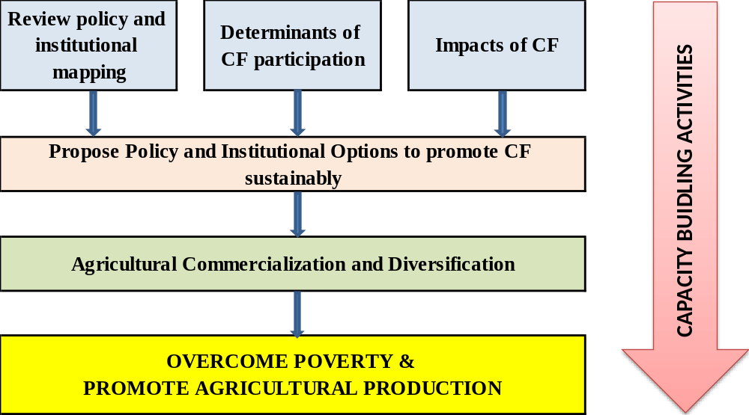
ເປົ້າໝາຍຂອງການຄົ້ນຄວ້າ
ທົບທວນນະໂຍບາຍ ແລະ ກົງຈັກການຈັດຕັ້ງ
ປະເມີນຕົວກໍານົດໃນການ ເຂົ້າຮ່ວມສັນຍາການຜະລິດ
ຜົນກະທົບຈາກສັນຍາການຜະລິດ
ກິດຈະກຳພັດທະນາຄວາມອາດສາມາດ
ສະເໜີນະໂຍບາຍ ແລະ ທາງເລືອກດ້ານກົງຈັກການຈັດຕັ້ງ
ເພື່ອສົ່ງເສີມ ສັນຍາການຜະລິດແບບຍືນຍົງ
ການຜະລິດກະສິກຳເປັນສິນຄ້າ ແລະ ຄວາມຫຼາກຫຼາຍ
ຫຼຸດພົ້ນຄວາມທຸກຍາກ ແລະ ສົ່ງເສີມການຜະລິດກະສິກຳ

Slide 4
ວິທີການຄົ້ນຄວ້າ
1. ການເກັບກຳຂໍ້ມູນ
ທົບທວນເອກະສານ
ທົບທວນດ້ານນະໂຍບາຍ
ປຶກສາຫາລື ກັບບັນດາຊ່ຽວຊານ/ພາກສ່ວນກ່ຽວຂ້ອງ
ສຳຫຼວດຕ່ອງໂສ້ມູນຄ່າ
ສຳຫຼວດລະດັບຄົວເຮືອນ
2. ການວິເຄາະຂໍ້ມູນ
ການວິເຄາະແບບພັນລະນາ (Descriptive analysis)
ການຢັ້ງຢືນດ້ານຂໍ້ມູນ (Empirical analysis)

Slide 5

ການສໍາຫຼວດລະດັບຄົວເຮືອນ
ຂະໜາດຕົວຢ່າງການສໍາຫຼວດ
ເງືອນໄຂການເລືອກຄົວເຮືອນ
  ຜູ້ຮ່ວມສັນຍາ ແລະ ບໍ່ຮ່ວມສັນຍາ
  ຂະໜາດການຜະລິດ
  ສະຖານະທາງເສດຖະກິດ
  ທີ່ຕັ້ງພູມສັນຖານ
  ລະດັບການສຶກສາ
  ເພດ​ຍິງ-ຊາຍ

Slide 6
ຜົນໄດ້ຮັບຫຼັກ: ລະດັບການຈັດຕັ້ງ

Slide 7
ຊ່ວງໄລຍະເວລາຂອງ ລະບຽບການກ່ຽວກັບສັນຍາການຜະລິດ
ກົດໝາຍວ່າດ້ວຍສັນຍາ (90)
ກົດໝາຍວ່າດ້ວຍຊັບສິນ (90)
ກົດໝາຍວ່າດ້ວຍຫ້ອງການທະບຽນສານ (91)
ກົດໝາຍວ່າດ້ວຍກະສິກໍາ (98)
ກົດໝາຍວ່າດ້ວຍ ການປົກປັກຮັກສາສິ່ງແວດລ້ອມ (99)
ກົດໝາຍວ່າດ້ວຍ ອຸດສາຫະກໍາປຸງແຕ່ງ (99)
ກົດໝາຍທີ່ກ່ຽວຂ້ອງ ແມ່ນເກົ່າຫຼາຍ
ບໍ່ມີກົດໝາຍ ຫຼືນິຕິກຳສະເພາະ CF
ບໍ່ມີການບັງຄັບໃຊ້
1990-2000
ກົດໝາຍວ່າດ້ວຍການສົ່ງເສີມການລົງທຶນຕ່າງປະເທດ ສະບັບປັບປຸງ (2004)
ກົດໝາຍວ່າດ້ວຍການສົ່ງເສີມການລົງທຶນພາຍໃນ (2004)
ກົດໝາຍວ່າດ້ວຍການຈັດຕັ້ງປະຕິບັດຄໍາຕັດສິນຂອງສານ (2004)
ກົດໝາຍວ່າດ້ວຍຂັ້ນຕອນການດໍາເນີນຄະດີທາງແຜ່ງ (2004)
ກົດໝາຍວ່າດ້ວຍວິສາຫະກິດ (2005)
ກົດໝາຍວ່າດ້ວຍອາກອນ (2005)
ກົດໝາຍວ່າດ້ວຍການຄໍ້າປະກັນການປະຕິບັດສັນຍາ (2005)
ກົດໝາຍວ່າດ້ວຍການແກ້ໄຂຂໍ້ຂັດແຍ່ງທາງດ້ານເສດຖະກິດ (2005)
ກົດໝາຍວ່າດ້ວຍການຈັດການກັບຄໍາຮ້ອງທຸກ (2005)
2000-2005
ກົດໝາຍວ່າດ້ວຍ ທະນະຄານການຄ້າ (2006)
ກົດໝາຍວ່າດ້ວຍແຮງງານ (2006)
ດໍາລັດວ່າດ້ວຍ ການເຊົ່າດິນລັດ ຫຼື ສໍາປະທານ (2009)
ດໍາລັດວ່າດ້ວຍ ສະມາຄົມ (2009)
ດໍາລັດວ່າດ້ວຍ ສະຫະກອນ (2010)
2005-2010
2010-2015
ຂໍ້ຕົກລົງວ່າດ້ວຍການສ້າງຕັ້ງ ກຸ່ມຜູ້ຜະລິດກະສິກໍາ (2014)
ຂໍ້ຕົກລົງວ່າດ້ວຍການສ້າງຕັ້ງສະຫະກອນກະສິກໍາ (2014)
ແຜນພັດທະນາເສດຖະກິດ-ສັງຄົມ ແຫ່ງຊາດ 5 ປີ ຄັ້ງທີ VIII (2016-2020 ) (2015)
ຍຸດທະສາດການພັດທະນາກະສິກໍາ 2016-2025 ແລະ ວິໄສທັດ (2015)
Notes:
17 ກົດໝາຍ, 3 ດຳລັດຂອງນາຍຍົກລັດຖະມົນຕີ, 2 ຂໍ້ຕົກລົງ, 1 ແຜນພັດທະນາ ແລະ 1 ຍຸດທະສາດ

Slide 8
ກົງຈັກການຈັດຕັ້ງກ່ຽວກັບສັນຍາການຜະລິດ
ແຜນພັດທະນາເສດຖະກິດ-ສັງຄົມ ແຫ່ງຊາດ 5 ປີ ຄັ້ງທີ VI (2006-2010 )
ສຸມໃສ່ການພັດທະນາກະສິກໍາ ແລະ ເສດຖະກິດຊົນນະບົດ ໂດຍການ ”ສົ່ງເສີມການຜະລິດກະສິກໍາເພື່ອເປັນສິນຄ້າ”
ການລົງທຶນຕ່າງປະເທດ ຈາກປະເທດໄກ້ຄຽງ ໃນຮູບແບບ ການສໍາປະທານທີ່ດິນ, ໂດຍສະເພາະ ແມ່ນພືດຜັກ ແລະ ພືດຢືນຕົ້ນ.
ລັດຖະບານມີຄວາມເປັນຫ່ວງຫຼາຍຂຶ້ນ ກ່ຽວກັບຜົນກະທົບຈາກ ການສໍາປະທານທີ່ດິນ:
  ໃນປີ 2007, ພະນະທ່ານ ບົວສອນ ບຸຜາວັນ, ອະດິດນາຍົກລັດຖະມົນຕີ ໄດ້ກ່າວວ່າ ສັນຍາຜູກພັນ ແມ່ນທາງເລືອກທີ່ເໝາະສົມ ເພື່ອແກ້ໄຂບັນຫາການສໍາປະທານ
  ໃນໄລຍະຜ່ານມາ, ຍຸດທະສາດການພັດທະນາກະສິກໍາ 2016-2025 ແລະ ວິໄສທັດ ຮອດປີ 2030 ກໍ່ໄດ້ເໜັ້ນໃສ ”ການສົ່ງເສີມສັນຍາການຜະລິດ” ວ່າເປັນນະໂຍບາຍ ບຸລິມະສິດ.

Slide 9
ແຜນວາດກົງຈັກການຈັດຕັ້ງ
ພາກລັດ
(ລັດຖະບານ, ລັດຖະສະພາ)
ລະດັບສູນກາງ
MAF
MoIC
MPI
MoJ
DAEC
ໜ່ວຍງານສັນຍາຜູກພັນ
ສໍາປະທານທີ່ດິນ, ແຮງຈູງ
ໃຈສໍາລັບການລົງທຶນ
ຫ້ອງການໄກ່ເກ່ຍ
ສານ
ຜູ້ໄກ່ເກ່ຍ
ຂື້ນທະບຽນທຸລະກິດ
ການສ້າງນະໂຍບາຍ
ແຈ້ງເຕືອນສັນຍາ
ແກ້ໄຂຂໍ້ຂັດແຍ່ງ
ແກ້ໄຂຂໍ້ຂັດແຍ່ງ
ລະດັບທ້ອງຖິ່ນ
PAFO
ຫ້ອງການລະດັບທ້ອງຖິ່ນ
ລະບຽບການ, ການສົ່ງເສີມ
Business registration
ສໍາປະທານທີ່ດິນ,
ແຮງຈູງໃຈສໍາລັບການລົງທຶນ
DAFO
Farmer connection, monitoring, contract notification and dispute arrangement
ຊາວກະສິກອນ
ວິສາຫະກິດ
ນາຍບ້ານ

Slide 10
ລັດຖະບານມີບົດບາດທີ່ສໍາຄັນ
ມີຫຼາຍກະຊວງ ທີ່ໄດ້ເຮັດວຽກກ່ຽວກັບສັນຍາການຜະລິດກະສິກຳ ແຕ່ຍັງບໍ່ໄດ້ຮັບການມອບໝາຍໃຫ້ຄຸ້ມຄອງ CF (MAF, MoJ or MIC)
ວຽກງານດັ່ງກ່າວຍັງທັບຊ້ອນ ແລະ ຂາດການຄຸ້ມຄອງ ແລະ ຊຸກຍູ້ສົ່ງເສີມ ຢ່າງຈິງຈັງ
ຫ້ອງການກະສິກຳ ແລະ ປ່າໄມ້ເມືອງ ຍັງບໍ່ທັນມີພາລະບົດບາດຢ່າງຈະແຈ້ງ ໃນການ ຮັບຜິດຊອບ ການພັດທະນາການຜະລິດກະສິກຳເປັນສິນຄ້າ ແລະ ການບັງຄັບໃຊ້ຂໍ້ຕົກລົງສັນຍາການຜະລິດຕ່າງໆ.
ລະບົບການບໍລິການຍັງບໍ່ທັນເຂັ້ມແຂງ ເຊັ່ນ: ການສົ່ງເສີມກະສິກຳ, ຄູ່ມືແນະນຳການ ຜະລິດກະສິກຳແບບມີສັນຍາຜູກພັນ, ການຄົ້ນຄວ້າ ແລະ ຂໍ້ມູນຂ່າວສານດ້ານການ ຕະຫຼາດ, ຊຶ່ງເຮັດໃຫ້ຊາວກະສິກອນຕ້ອງຂື້ນກັບນັກລົງທຶນ ພາຍໃຕ້ສັນຍາ ແລະ ເກີດພຶດຕິກຳສະແຫວງຫາຄ່າເຊົ່າຕ່າງໆ.

Slide 11
ຜົນໄດ້ຮັບຫຼັກ: ກໍລະນີສຶກສາ

Slide 12
ປັດໃຈສະໜັບສະໜູນໃນການເຂົ້າຮ່ວມສັນຍາ
ຜະລິດຕະພັນ | ປັດໃຈສະໜັບສະໜູນ
ຖົ່ວເບີ | ຊາວກະສິກອນຕ້ອງຢູ່ໃນພື້ນທີ່ທີ່ບໍລິສັດມີສັນຍາ ຊາວກະສິກອນຕ້ອງມີດິນ ແລະ ແຫຼ່ງນ້ຳທີ່ແນ່ນອນ. ຊາວກະສິກອນຕ້ອງມີແຮງງານທີ່ພຽງພໍ່ (ເນື້ອທີ່ຜະລິດຖົ່ວເບີ ປະມານ 600m2 ຕ້ອງການ 2 ແຮງງານ)
ເຂົ້າ | ມີຄວາມສຳພັນກັບອຳນາດປົກຄອງທ້ອງຖື່ນ ໃນຊຸມຊົນ ຫຼື ລະດັບສູງ ສັດສ່ວນລາຍຮັບຈາກເຂົ້າຕໍ່ລາຍຮັບທັງໝົດໃນຄອບຄົວ
ໝູ | ມີຄວາມສຳພັນກັບອຳນາດປົກຄອງທ້ອງຖື່ນ ໃນຊຸມຊົນ ຫຼື ລະດັບສູງ ລີກລ້ຽງບັນຫາ ລາຄາໝູຕົກຕໍ່າ
Notes:
ເງືອນໄຂທີ່ງ່າຍດ່າຍ

Slide 13
ປັດໃຈທີ່ເຮັດໃຫ້ CF ປະສົບຜົນສຳເລັດ
 | ປັດໃຈພາຍໃນ | ປັດໃຈພາຍນອກ
ຖົ່ວເບີ | ຄວາມສັດຊື່/ສາຍສໍາພັນທີ່ດີລະຫວ່າງບໍລິສັດ ແລະ ຊາວກະສິກອນ ສັນຍາທີ່ເປີດເຜີຍ ແລະ ໂປ່ງໃສ ມີຄວາມກະຈ່າງແຈ້ງສໍາຫຼັບການກະຈາຍຄວາມສ່ຽງ ການບັງຄັບໃຊ້ສັນຍາທີ່ຈະແຈ້ງ | ຕະຫຼາດທີ່ມີຜົນກໍາໄລ ຕົວແທນອົງການຊາວກະສິກອນຕົວຈິງ ການສະໜັບສະໜູນຂອງບຸກຄົນທີສາມ (ເຊັ່ນ: ອົງການປົກຄອງທ້ອງຖິ່ນ)
ເຂົ້າ | ຄວາມສັດຊື່ ແລະ ເປີດກວ້າງໃນການເຈລະຈາ ຫຼືການຕໍລອງ ການກະກຽມສັນຍາຜູກພັນທີ່ເຫັນດີຈາກຊາວກະສິກອນ: (guaranteed price) ການເລືອກຕົວແທນຂອງໂຮງສີເຂົ້າ ທີ່ເຫັນດີຈາກສະມາຊິກຂອງກຸ່ມຊາວກະສິກອນ | ການປະກົດຕົວຂື້ນຂອງກຸ່ມຊາວກະສິກອນ ເພື່ອຍົກລະດັບອໍານາດການຕໍ່ລອງ ຂອງຊາວກະສິກອນ, ສ້າງຕັ້ງກຸ່ມໂຮງສີເຂົ້າ ເພື່ອສົ່ງເສີມ ”ການປະຕິບັດຕາມມາດຕະຖານ” ເພື່ອປ້ອນໂຮງສີເຂົ້າ
ໝູ | ການກະກຽມສັນຍາຈະແຈ້ງ ທີອະທິບາຍຄວາມສ່ຽງສໍາຫຼັບຊາວກະສິກອນ ການຄັດເລືອກຜູ້ເຂົ້າຮ່ວມທີ່ຈະແຈ້ງ ໂດຍ CP ເຊິ່ງເປັນຜົນດີຕໍ່ຜົນຜະລິດຂະ ໜາດໃຫ່ຍ ການບັງຄັບໃຊ້ສັນຍາ ທີ່ເຂັ້ມງວດ ພາຍຫຼັງທີ່ທຸກພາກສ່ວນໄດ້ເຊັນສັນຍາ ເປັນລາຍລັກອັກສອນ ລະຫວ່າງ ບໍລິສັດ ແລະ ຊາວກະສິກອນ | ກຸ່ມ CP ຄຸ້ມຄອງ ແລະ ຄວບຄຸມຢ່າງໄກ້ຊິດ ກ່ຽວກັບການສົ່ງຕໍ່ດ້ານເຕັກນິກ ແລະ ນະວັດຕະກໍາ ເພື່ອໃຫ້ໄດ້ຄຸນນະພາບ ແລະ ມາດຕະຖານສໍາລັບການສົ່ງອອກ.

Slide 14
ສິ່ງຖວ່ງດຶງ :

Slide 15
ຂາດກຸ່ມຊາວກະສິກອນທີ່ເຂັ້ມແຂງ
ກໍລະນີໜູ ແລະ ຖົ່ວເບີ: ກຸ່ມຊາວກະສິກອນ ໄດ້ປະກອບສ່ວນຢ່າງໃຫຍ່ ຫຼວງ ໃຫ້ແກ່ຜົນສໍາເລັດຂອງການຜະລິດກະສິກໍາແບບມີສັນຍາຜູກພັນ ໂດຍການເພີ້ມ ອໍານາດການຕໍ່ລອງຂອງຊາວກະສິກອນ ແລະ ຊ່ວຍປົກປ້ອງຜົນປະໂຫຍດ ຂອງຊາວກະສິກອນ. ຢ່າງໃດກໍ່ຕາມ, ຜູ້ນໍາກຸ່ມຄວນໄດ້ຮັບການເລືອກທີ່ແທ້ຈີ່ງຈາກຊາວກະສິກອນ;
ໃນປິ 2016, ມີພຽງສະຫະກອນ 3 ແຫ່ງເທົ່ານັ້ນ ທີ່ໄດ້ຈົດທະບຽນເປັນທາງການ ໃນຂອບເຂດທົ່ວປະເທດ, ຊຶ່ງເປັນຜົນມາຈາກນິຕິກໍາກົດໝາຍທີ່ຂ້ອນຂ້າງເກົ່າ ແລະ ຂາດການຈັດຕັ້ງປະຕິບັດທີ່ເປັນເອກະພາບກັນ ແລະ ຂາດຂໍ້ມູນຂ່າວສານ, ຂາດຄວາມຮູ້ ແລະ ປະສົບການຕົວຈິງ ທັງຊາວກະສິກອນ ແລະ ພາກລັດ;
ນະໂຍບາຍການຕອບແທນ ຊາວກະສິກອນ ແລະ ກຸ່ມຊາວກະສິກອນ ຍັງບໍ່ຈະແຈ້ງ ເພື່ອໃຫ້ພວກເຂົາເຂົ້າມີສ່ວນຮ່ວມກັບການຜະລິດກະສິກໍາແບບມີສັນຍາ.

Slide 16
ຂາດການລົງ​ທຶນທຸລະກິດພາຍໃນປະເທດ
ການລົງທຶນພາຍໃນ ແມ່ນມີຈໍານວນນ້ອຍ, ຂະໜາດນ້ອຍ ແລະ ບໍ່ເຂັ້ມແຂງ ຈຶ່ງເຮັດໃຫ້ນັກລົງທຶນຕ່າງປະເທດ ຄວບຄຸມຕະຫຼາດ;
ຈໍານວນການລົງທຶນຈາກພາຍໃນ ທີ່ມີຈໍານວນນ້ອຍ ເຮັດໃຫ້ເກີດການຜູກຂາດຂອງການລົງທຶນ ໂດຍນັກລົງທຶນຂອງຕ່າງປະເທດ;
ການຜູກຂາດຂອງການລົງທຶນ ຈະສົ່ງຜົນຕໍ່ຊາວກະສິກອນຂະໜາດນ້ອຍ ໂດຍສະເພາະ ຜູ້ທີ່ບໍ່ໄດ້ຢູ່ອົງການຈັດຕັ້ງກຸ່ມ;
ນັກລົງທຶນ/ບໍລິສັດເອກະຊົນ ບໍ່ຮູ້ເຖິງຜົນປະໂຫຍດທີ່ພວກເຂົາອາດຈະໄດ້ຮັບຈາກການເຂົ້າຮ່ວມໃນ CF ເຊັ່ນ: ໄດ້ຮັບການຫຼຸດຜ່ອນພາສີໃນການນໍາເຂົ້າປັດໃຈການຜະລິດ (ປຸ໋ຍ, ແນວພັນ ແລະ ອື່ນໆ). ບໍ່ມີນະໂຍບາຍແຮງຈູງໃຈ ທີ່ຈະແຈ້ງ/ຄົບຖ້ວນ ເພື່ອເຮັດທຸລະກິດໃນຮູບແບບຂອງ CF.

Slide 17
ການຄຸ້ມຄອງຕະຫຼາດກະສິກໍາ​ຍັງບໍ່ທັນເຂັ້ມແຂງ
ຂາດການວິເຄາະ ດ້ານຕະຫຼາດກະສິກໍາ ແລະ ແນວໂນມຂອງຕະຫຼາດ;
ລາວມີບັນຫາໃນການຕອບສະຫນອງຕະຫຼາດທີ່ຕ້ອງການສໍາລັບການຜະລິດທາງການຄ້າ
ລາວພົບກັບການແຂ່ງຂັນທີ່ດຸເດືອດ ຈາກປະເທດເພື່ອນບ້ານ (ຈີນ, ໄທ, ສສ ຫວຽດນາມ).
ຄວາມສາມາດໃນການຄຸ້ມຄອງຂອງຕະຫຼາດກະສິກໍາ ແມ່ນຈໍາກັດ ເຮັດໃຫ້ຫຼຸດຜ່ອນຄວາມສາມາດຂອງຊາວກະສິກອນ ເພື່ອສະຫນອງການຕະຫຼາດ;
ການຂາດເອກະສານທີ່ເຫມາະສົມສໍາລັບການຂ້າມຊາຍແດນ→ → ບໍ່ສາມາດສົ່ງອອກ
ການສະຫນອງຂໍ້ມູນຂ່າວສານຕະຫຼາດທີ່ບໍ່ທັນການ → ບໍ່ສາມາດເລືອກພືດທີຕ້ອງການຂອງຕະຫຼາດ
ສິ່ງອໍານວຍຄວາມສະດວກພື້ນຖານໃນການເຊື່ອມຕໍ່ຊາວກະສິກອນກັບຕະຫລາດ (ເຊັ່ນ: ຕະຫຼາດຜູ້ຄ້າສົ່ງ, ການຂົນສົ່ງ, ການເກັບຮັກສາ) → ລາຄາສູງ

Slide 18
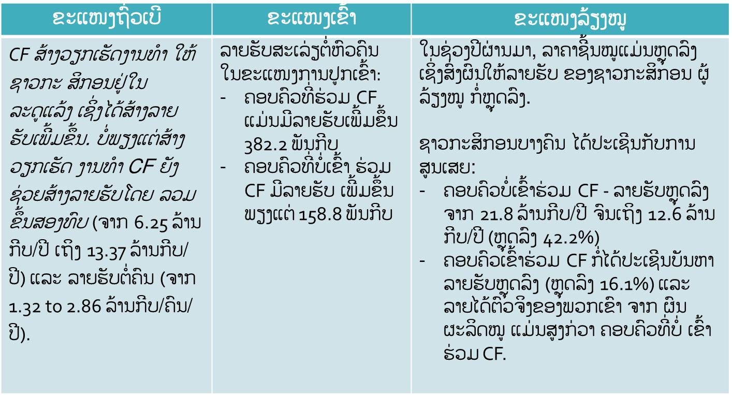
ຜົນກະທົບດ້ານບວກ ຕໍ່ກັບລາຍຮັບ

Slide 19
ຜົນກະທົບດ້ານບວກຂອງສັນຍາການຜະລິດກະສິກໍາ
ຊ່ວຍສ້າງວຽກເຮັດງານທຳ ໃຫ້ແກ່ຊາວກະສິກອນຫຼາຍຂຶ້ນ:
  ສັນຍາການຜະລິດ ທີ່ຈັດຕັ້ງປະຕິບັດໂດຍນັກທຸກລະກິດ ທີ່ມີການເຊື່ອມໂຍງກັບຕະຫຼາດ ໄດ້ສ້າງໂອກາດອັນໃໝ່ໃຫ້ຊາວກະສິກອນ
  ສ້າງເງື່ອນໄຂໃນການເຂົ້າເຖິງເຕັກໂນໂລຊີໄດ້ດີກວ່າເກົ່າ ຜ່ານສັນຍາການຜະລິດກະສິກຳແບບ
ສ້າງໂອກາດໃນການເຂົ້າເຖິງການຕະຫຼາດໄດ້ດີກວ່າ:
  ເປັນຫົນທາງທີ່ ເພື່ອເຂົ່າເຖີງເປົ້າໝາຍຕະຫຼາດການສົ່ງອອກ (ສສ ຫວຽດນາມ, ໄທ, ສປ ຈີນ...)
  ເຂົ້າ: ມີຄວາມສົມດຸນລະຫວ່າງການນໍາເຂົ້າແລະການບໍລິໂພກພາຍໃນ
  ຖົ່ວເບີ: ທັງຫມົດຂອງການຜະລິດແມ່ນສໍາລັບຕະຫຼາດຈີນ
  ຫມູ: ສຸມໃສ່ຜະລິດທັງຫມົດ ແມ່ນຕະຫຼາດພາຍໃນປະເທດທີ່ມີຄວາມຕ້ອງການສູງຂຶ້ນຫຼາຍ.
ກະຈາຍຄວາມສ່ຽງຂອງຊາວກະສິກອນ
  ຄວາມສ່ຽງ: ໄພທໍາມະຊາດ (ໄພແຫ້ງແລ້ງ, ໄພນໍ້າຖ້ວມ, ອາກາດຫນາວ), ການລະບາດຂອງພະຍາດຫຼືຄວາມສ່ຽງທາງດ້ານລາຄາ
  ຊ່ວຍດຶງດູດການລົງທຶນໃນຂະແໜງກະສິກຳ ໂດຍສະເພາະແມ່ນນັກລົງທຶນຕ່າງ ປະເທດ

Slide 20
ຜົນກະທົບ-ດ້ານລົບ ຂອງສັນຍາການຜະລິດກະສິກໍາ
ມີຄວາມລໍາອຽງ ໄປຫາຊາວກະສິກອນລາຍໃຫຍ່ ແລະ ຄວາມສ່ຽງຕໍ່ຊາວກະສິກອນຂະຫນາດນ້ອຍ
ບໍ່ແມ່ນຊາວກະສິກອນທຸກປະເພດ ສາມາດເຂົ້າຮ່ວມ ສັນຍາການຜະລິດໄດ້: ຊາວກະສິກອນທີ່ບໍ່ມີເງືອນໄຂ ແລະ/ຫຼື ບໍ່ມີຄວາມສາມາດທີ່ຄວາມສ່ຽງ ແມ່ນບໍ່ມີໂອກາດທີ່ຈະຮ່ວມ
ຊາວກະສິກອນຂະນາດນ້ອຍ ທີ່ມີຄວາມສ່ຽງງ່າຍ ທາງດ້ານສັງຄົມ ແລະ ເສດຖະກິດ, ດັ່ງນັ້ນຄວາມພິຈາລະນາຢ່າງຖີ່ຖ້ວນ.
ສັນຍາການຜະລິດ ອາດກໍ່ໃຫ້ເກີດການຜູກຂາດ ສົ່ງຜົນໃຫ້ເກີດມີພຶດຕິກໍາສະແຫວງຫາຜົນປະໂຫຍດໃນແຕ່ລະພາກສ່ວນທີ່ກ່ຽວຂ້ອງ
ຊອງຫວ່າງຂອງການຜູກຂາດ ກໍ່ໃຫ້ເກິດຄວາມຄັດແຍ່ງພາຍໃນກຸ່ມ
ເຊັ່ນ: ຕົວແທນຂອງກຸ່ມຊາວກະສິກອນຜູ້ທີ່ບໍ່ໄດ້ຖືກເລືອກຕັ້ງມາໂດຍຊາວກະສິກອນ ເມື່ອເຂົ້າໄດ້ຮັບຄ່າຈ້າງຈາກໂຮງສີ ເຂົ້າກໍ່ຈະ.

Slide 21
ຂໍ້ສະເໜີ ເພື່ອພິຈາລະນາ
ປັບປຸງນະໂຍບາຍ ແລະ ລະບຽບກົດໝາຍສໍາລັບການຜະລິດກະສິກຳ ແບບມີສັນຍາຜູກພັນ
ປັບປຸງກົງຈັກການຕັ້ງ
ສົ່ງເສີມພັດທະນາອົງການຈັດຕັ້ງຊາວກະສິກອນ
ສົ່ງເສີມການພັດທະນາວິສາຫະກິດພາຍໃນ
ປັບປຸງການຄຸ້ມຄອງຕະຫຼາດກະສິກຳ
ສົ່ງເສີມຄຸນຄ່າ ແລະ ການບັງຄັບໃຊ້ສັນຍາໃຫ້ມີປະສິດທິຜົນ

Slide 22
ປັບປຸງນະໂຍບາຍ ແລະ ລະບຽບກົດໝາຍສໍາຫຼັບສັນຍາການ​ຜະລິດກະສິກຳ
ລັດຖະບານ ຄວນພິຈາລະນາ ການສ້າງມາດຕາໜຶ່ງສະເພາະ ກ່ຽວກັບສັນຍາການຜະລິດກະສິກຳ ເຂົ້າໃນກົດໝາຍທີ່ຢູ່ແລ້ວ (ກົດໝາຍວ່າດ້ວຍ ສັນຍາ);
ຂະແໜງການກະສິກໍາ ແລະ ປ່າໄມ້ ຄວນພັດທະນາເອກະສານເປັນນິຕິກຳສະເພາະ ສັນຍາການຜະລິດກະສິກຳ ທີ່ກວມເອົາ ແລະ ບໍ່ສະເພາະແຕ່ປະເດັນ ດັ່ງລຸ່ມນີ້:
  ລະບຽບການກ່ຽວກັບ: ກອບແນວຄວາມຄິດຂອງສັນຍາການຜະລິດກະສິກຳ, ຄໍານິຍາມ, ແລະ ຮູບແບບສັນຍາທີ່ແທດເໝາະກັບສະພາບຄວາມເປັນຈິງທີ່ສຸດ;
  ລະບຽບການກ່ຽວກັບ: ຮູບແບບແຕ່ລະຮູບແບບ, ຂໍ້ກໍານົດໃນສັນຍາ, ສິດ, ແລະ ພັນທະຂອງຄູ່ຮ່ວມສັນຍາ ໃນເງື່ອນໄຂດ້ານວິຊາການ ແລະ ດ້ານການເງິນ, ການຄຸ້ມຄອງສັນຍາ ແລະ ວິທີການປະເມີນວຽກງານ;.
  ລະບຽບການກ່ຽວກັບການບັງຄັບໃຊ້ ຂອງການຜະລິດກະສິກຳແບບມີສັນຍາ ການປະຕິບັດລະບຽບພັນທະໃນກໍ່ລະນິຝ່າຍໃດໜື່ງບໍ່ປະຕິບັດຕາມສັນຍາ. ກົນໄກການແກ້ໄຂຂໍ້ຂັດແຍ່ງ ຄວນໄດ້ຮັບການສົ່ງເສີມ ໂດຍສະເພາະພາກສ່ວນໄກ່ເກຍທີສາມ ຢູ່ໃນລະດັບທ້ອງຖິ່ນ;
  ນະໂຍບາຍຈູງໃຈ ສໍາລັບການພັດທະນາສັນຍາການຜະລິດກະສິກຳ ເຊັ່ນ: ທີ່ດິນ, ການສະໜອງສິນເຊື່ອ, ດອກເບ້ຍ, ພາສີ, ປັດໄຈການຜະລິດ (ແນວພັນ, ປຸ໋ຍ,...), ການສົ່ງເສີມ, ການສົ່ງເສີມການຄ້າ, ການຝຶກອົບຮົມດ້ານວິຊາການ ແລະ ອື່ນໆ.
ອີງໃສ່ເອກະສານດ້ານນິຕິກຳ, ກະຊວງກະສິກໍາ ແລະ ປ່າໄມ້ ຄວນພັດທະນາຄູ່ມືແນະນຳ ທີ່ງ່າຍດາຍ ແລະ ເໝາະສົມສຳລັບຜູ້ທີ່ເຮັດສັນຍາການຜະລິດ ແລະ ອຳນາດການປົກຄອງທ້ອງຖິ່ນ.

Slide 23
ປັບປຸງກົງຈັກການຕັ້ງ
ໃນການປະກອບສ່ວນປັບປຸງກົງຈັກການຈັດຕັ້ງ, ກະຊວງ ກະສິກໍາ ແລະ ປ່າໄມ້ ຄວນ:
ສະເໜີໃຫ້ລັດຖະບານ ກຳນົດພາລະບົດບາດຂອງບັນດາກະຊວງຕ່າງໆ ໃຫ້ຊັດເຈນ ກ່ຽວກັບ ສັນຍາການຜະລິດກະສິກຳ;
ປະເມີນການຈັດຕັ້ງປະຕິບັດວຽກງານຊຸກຍູ້ສັນຍາການຜະລິດກະສິກຳ ຢູ່ໃນ ທຸກລະດັບຂອງການຄຸ້ມຄອງ (ກະຊວງ, ກົມ, ພະແນກ, ເມືອງ) ໂດຍສະເພາະຂີດຄວາມສາມາດທາງດ້ານນິຕິກຳ;
ທົບທວນວຽກງານສັນຍາການຜະລິດກະສິກໍາ ທີ່ຄູ່ຮວມພັດທະນາໄດ້ຈັດຕັ້ງປະຕິບັດໃນໄລຍະຜ່ານມາ;
ເສີມສ້າງຄວາມອາດສາມາດ ໃຫ້ພະນັກງານ; ແລະ ປັບປຸງລະບົບການເອື້ອອຳນວຍຕ່າງໆ ໃຫ້ແກ່ພະນັກງານ ຕາມຜົນການປະເມີນການເຮັດວຽກ/ບໍລິການ ໂດຍຜູ້ຊົມໃຊ້ (ຊາວກະສິກອນ);
ຮ່ວມມືກັບອຳນາດການປົກຄອງຂັ້ນແຂວງ ໃນການປະເມີນຄວາມຕ້ອງການ ຂອງພາກສ່ວນທີ່ກ່ຽວ ຂ້ອງກັບສັນຍາການຜະລິດກະສິກຳ ສິງໃດທີ່ຄວນສະໜອງ ເຊັ່ນ: ຂໍ້ມູນຂ່າວສານດ້ານການຕະຫຼາດ, ການສະໜັບສະໜູນດ້ານນິຕິກຳ ແລະ ອື່ນໆ;
ສະເໜີໃຫ້ມີການສ້າງກົນໄກ ແລະ ນະໂຍບາຍຈູງໃຈ ເພື່ອດຶງດູດພາກເອກະຊົນ ໃຫ້ເຂົ້າມາມີສ່ວນຮ່ວມ ໃນການສະໜອງການບໍລິການ ໃຫ້ແກ່ພາກສ່ວນກ່ຽວຂ້ອງໃນການຜະລິດກະສິກຳ ໂດຍສະເພາະການສະໜັບສະໜູນທາງດ້ານນິຕິກໍາ.
Notes:
MAF proposes to Laos’ Government to clarify the role of ministries in CF. MAF should take the leading and focal role to promote CF and provide public services on CF. Other ministries cooperate with MAF in relevant issues.
MAF evaluates the CF unit under the DAEC and build its capacity to focus on policy and guidelines formulation to promote CF.
MAF cooperates with provincial authority to do the needs assessment of CF parties to understand what public services should be provided such as market information, legal supports, etc. Assess the role and capacity of DAFO in providing public services for CF parties, based on that identify clearly the role of DAFO and build its capacity or establish a separate professional unit to provide CF public services.
MAF reforms its state S&T and extension units into self-financed and autonomous status; build capacity for officers; and improve treatment system for officers based on performance evaluated by users (farmers). This helps create incentives for the system to work more efficiently and respect the interests of the farmers, hence, contributes to minimize rent seeking behavior.
At the same time, MAF proposes to create mechanism and incentive policies to allow and attract private sector to participate in such service provision to CF parties, especially legal supports.

Slide 24
ສົ່ງເສີມພັດທະນາອົງການຈັດຕັ້ງຊາວກະສິກອນ
ສ້າງຄວາມອາດສາມາດໃຫ້ ກົມພັດທະນາຊົນນະບົດ ແລະ ສະຫະກອນ ເພື່ອສົ່ງເສີມໃນການ ຈັດຕັ້ງປະຕິບັດ ແຕ່ຂັ້ນທ້ອງຖິ່ນກ່ຽວກັບ ດໍາລັດວ່າດ້ວຍວ່າດ້ວຍສະມາຄົມ ສະບັບເລກທີ 115/ນຍ, ລົງວັນທີ 29/04/2009 ແລະ ດໍາລັດວ່າດ້ວຍສະຫະກອນ ສະບັບເລກທີ 136/ນຍ, ລົງວັນທີ 05/03/2010;
ກົມພັດທະນາຊົນນະບົດ ແລະ ສະຫະກອນ ສືບຕໍ່ປະຕິບັດຕາມນະໂຍບາຍ ການສ້າງຕັ້ງ ສະຫະກອນກະສິກໍາ ແລະ ຈັດຕັ້ງກຸ່ມຜູ້ຜະລິດກະສິກໍາ;
ກົມພັດທະນາຊົນນະບົດ ແລະ ສະຫະກອນ ຄວນທົບທວນຕົວແບບຂອງກຸ່ມຜະລິດມີສັນຍາ ແລະ ຮູບແບບສະຫະກອນ ຢູ່ໃນ ສປປ ລາວ ແລະ ປະເທດອື່ນໆ ເຊັນ: ສສ ຫວຽດນາມ, ໄທ ແລະ ສປ ຈີນ ຕາມສະພາບເງື່ອນໄຂຂະຫຍາຍຕົວ ຂອງ ສປປ ລາວ ຕາມແຕ່ລະໄລຍະ;
ກົມພັດທະນາຊົນນະບົດ ແລະ ສະຫະກອນ ສະໜັບສະໜູນການສ້າງຄວາມເຂັ້ມແຂງໃຫ້ແກ່ ກຸ່ມຊາວກະ ສິກອນ ແລະ ສະຫະກອນ ກ່ຽວກັບລະບຽບການດ້ານນິຕິກໍາ ສຳລັບການ ເຈລະຈາ, ການເຊັນສັນຍາ, ການຈັດຕັ້ງປະຕິບັດ ແລະ ໄກເກຍບັນຫາ ຂອງການຜະລິດ ກະສິກຳແບບມີສັນຍາ.
Notes:
MAF builds capacity of the DAEC to promote the bottom-up implementation of the Agreement on establishment of Agriculture production groups and the Decree on Cooperatives 2010.
DAEC assesses the implementation of the following Government’s policies to promote sustainable cooperatives stated in the Decree of Cooperatives, which are still general, and translate them into specific incentives for cooperatives and farmer groups when engaging in CF:
Create conditions for the cooperative to be competitive and have access to the market
Create conditions for assisting cooperative in capital, credits, providing land, tax incentives, providing and promoting use of new technology and sciences.
Develop necessary infrastructures and human resources
Advertise and help to find the access to national and international markets.
Promote and create conditions for cooperatives in order to contribute in implementation of Government’s Social-Economic Development Plan, particularly alleviation of poverty.
Praise and give prizes to outstanding cooperative or its members
Ensure the equality before the law among the cooperatives in business operations.
Promote relation and cooperation of cooperative with foreign countries and International Organizations in exchanging mutual experiences and lessons and technology, and capacity building in cooperative management
Cooperative operates its business activities under management and assistance of authority concerned.
DAEC reviews good CF farmer group and cooperative models in Laos and other countries such as Vietnam, Thailand, and China, and upscale in Laos’ conditions.
DAEC supports capacity building for farmer groups and cooperatives in management, technical farming, and legal regulations for CF negotiation, signing, implementation and disputes mediation.

Slide 25
ສົ່ງເສີມການພັດທະນາວິສາຫະກິດພາຍໃນ
ກະຊວງກະສິກຳ ແລະ ປ່າໄມ້ ຮ່ວມກັບກະຊວງອື່ນໆ:
ເພື່ອທົບທວນການຈັດຕັ້ງປະຕິບັດ ແລະ ປະເມີນ ຜົນກະທົບ ນະໂຍບາຍແຮງຈູງໃຈ ທີ່ມີຢູ່ໃນປະຈຸບັນ ເພື່ອດຶງດູດນັກລົງທຶນພາຍໃນ ໃນຂະແໜງກະສິກໍາ;
ກົດໝາຍວ່າດ້ວຍການສົ່ງເສີມການລົງທຶນພາຍໃນ ທີ່ໃຫ້ນະໂຍບາຍດ້ານພາສີ ແລະ ອາກອນ ໃຫ້ແກ່ ການລົງທຶນ ໃນຂະແໜງກະສິກຳ ແລະ ປ່າໄມ້, ອຸດສາຫະກຳການຜະລິດໃນຂະແໜງກະສິກຳ ແລະ ປ່າໄມ້.
ສະເໜີນະໂຍບາຍ ເພີ້ມເຕີມ ຫຼື ດັດປັບນະໂຍບາຍ ເພື່ອສົ່ງເສີມການລົງທຶນຂອງພາກເອກະຊົນໃນຂະ ແໜງກະສິກໍາ ແລະ ເຂົ້າຮ່ວມວຽກງານການຜະລິດແບບມີສັນຍາ;
ເຮັດການສຶກສາ ເພື່ອແນະນຳ ບັນດານະໂຍບາຍທີ່ສະໜັບສະໜູນ ແລະ ສົ່ງເສີມການດຳເນີນທຸລະກິດກະສິກຳ, ການພັດທະນາຄວາມອາດສາມາດໃນການເລີ່ມຕົ້ນເຮັດທຸລະກິດກະສິກຳ ແລະ ເຂົ້າຮ່ວມການຜະລິດແບບມີສັນຍາ;
ກະຊວງກະສິກຳ ແລະ ປ່າໄມ້ ເສີມສ້າງຄວາມອາດສາມາດ ໃຫ້ແກ່ທຸລະກິດກະສິກຳພາຍໃນ ເພື່ອເຮັດວຽກຮ່ວມກັບຊາວກະສິກອນ ໃນເຈລະຈາສັນຍາ, ເຊັນສັນຍາ, ຈັດຕັ້ງປະຕິບັດ ແລະ ໄກເກ່ຍບັນຫາ ກ່ຽວກັບສັນຍາການຜະລິດ.

Slide 26
ປັບປຸງການຄຸ້ມຄອງຕະຫຼາດກະສິກຳ
ກະຊວງກະສິກຳ ແລະ ປ່າໄມ້ ຈະຕ້ອງກໍານົດຜະລິດຕະພັນ ແລະ ຕະຫຼາດກະສິກໍາ ທີ່ມີທ່າແຮງ ຢ່າງຈະແຈ້ງ;
ກະຊວງກະສິກຳ ແລະ ປ່າໄມ້ ປະສານສົມທົບກັບ ກະຊວງອຸດສາຫະກຳ ແລະ ການ ຄ້າ:
ໃນການສົ່ງເສີມການຄ້າ ແລະ ການລົງທຶນ ເພື່ອປັບປຸງການເຂົ້າເຖິງຕະຫຼາດ ໃຫ້ແກ່ ຜະລິດຕະພັນ ຢູ່ພາຍສັນຍາການຜະລິດ ແລະ ດຶງດູດນັກລົງທຶນທີ່ຫຼາກຫຼາຍ;
ພັດທະນາ ແລະ ປັບປຸງການຄຸ້ມຄອງການຄ້າຊາຍແດນ.
ກະຊວງກະສິກຳ ແລະ ປ່າໄມ້ ຄວນສະໜອງຂໍ້ມູນດ້ານການຕະຫຼາດ ໂດຍຜ່ານສິ່ງອຳນວຍຄວາມສະດວກຕ່າງໆ ເຊັ່ນ:ໂທລະສັບມືຖື, ອິນເຕີເນັດ, ແລະ ອື່ນໆ ເພື່ອປັບປຸງອຳນາດການຕໍ່ລອງຂອງຊາວກະສິກອນ ໃນການຈັດຕັ້ງປະຕິບັດສັນຍາການຜະລິດ.

Slide 27
ສົ່ງເສີມຄຸນຄ່າກົນໄກ ແລະ ການບັງຄັບໃຊ້ສັນຍາໃຫ້ມີປະສິດທິຜົນ
ກະຊວງກະສິກຳ ແລະ ປ່າໄມ້ ຈັດເວທີເພື່ອລະດົມ ຂົນຂວຍ ແລະ ໂຄສະນາຂ່າວສານ ກ່ຽວ ກັບການຜະລິດກະສິກໍາແບບມີສັນຍາຜູກພັນ ແລະ ການບັງຄັບໃຊ້ສັນຍາຜູກພັນ ຂອງຊາວກະສິກອນ ໂດຍການ ຝຶກອົບຮົມ, ການນໍາໃຊ້ເຄື່ອງມືຊື່ສານ ລະດັບສູນກາງ ແລະ ທ້ອງຖິ່ນ, ຕະຫຼອດຮອດຜູ້ນໍາອົງກອນທ້ອງຖິນ ແລະ ຊາວກະສິກອນ;
ປະສົບຂອງສສ ຫວຽດນາມ ໂດຍສະເພາະ ຍຸດທະສາດກະສິກຳ, ຊາວກະສິກອນ ແລະ ພັດທະນາຊົນນະບົດ (Tam Nong) ແມ່ນໄກ້ຄຽງກັບສະພາບເງືອນໄຂຂອງລາວ
Notes:
MAF organizes regular awareness and communication campaign on CF and CF enforcement for farmers through training courses, central and local media, local officers and farmer organization leaders, etc.
MAF cooperates with MARD/Vietnam to consolidate the Strategy on agriculture, farmers and rural areas (so called Tam Nong strategy) submitted to Laos Government for approval. Rural development is one of the three crucial pillars of the strategy which should focus on preserving and promoting rural community, relationship, traditional values and norms; encouraging the self-autonomy spirit; and mobilizing internal social assets of farmers for development.
Once the Tam Nong Strategy is approved, MAF reviews and formulates a package of policies for rural development; develops M&E framework and tools, where CF may be one of the criteria.
Lao’s government finalizes moving the rural development mandate to MAF (currently belong to the National Committee on rural development and poverty reduction). MAF consolidates and builds capacity for this unit.

Slide 28
ຂອບໃຈ!

